Slide 1
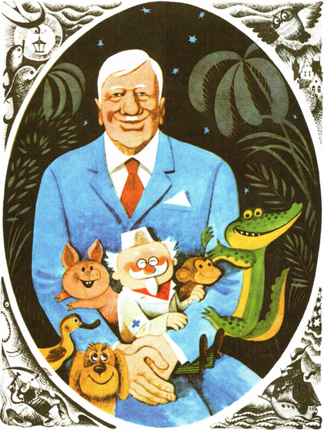

Проект
«Страна Чукандия»
Составитель:
Педагог-психолог
Костюкова Е.В.

Slide 2

Проблема:
Предпочтение книге компьютер и телевизор. Приобщать родителей к семейному чтению литературных произведений, значение книги в развитии ребенка.
Актуальность:
Читательская грамотность — это умение не просто читать слова, а работать с текстом осмысленно: понимать его смысл, анализировать, оценивать, делать выводы и применять полученную информацию в жизни. Это способность интерпретировать тексты, искать в них скрытый смысл, соотносить с собственным опытом и знаниями. Усвоению детьми знаний о жизни и творчестве К. И. Чуковского; проявление у дошкольников желания обращаться к книге не только для развлечения, но и приобретения знаний и появления интереса родителей к семейному чтению литературных произведений.

Slide 3

Цель проекта:
Развитие читательской грамотности у детей дошкольного возраста через знакомство детей с жизнью и творчеством К. И. Чуковского.

Slide 4
Задачи проекта:
1. Создать условия для взаимодействия в проекте участников образовательного процесса.
2. Расширить и углубить знания детей о жизни и творчестве К. И. Чуковского.
3. Учить понимать занимательность сюжетов сказок К. И. Чуковского, особенность его языка.
4. Пробуждать у дошкольников желание самостоятельно обращаться к книге, как источнику содержательного и занимательного проведения досуга.
5. Приобщать родителей к семейному чтению литературных произведений.
6. Развивать свободную, творческую личность дошкольников.

Slide 5
Участники проекта:
1. Воспитатели
2. Дети среднего дошкольного возраста
3. Родители
Тип проекта:
по составу участников – групповой (дети, родители, педагог-психолог, воспитатели);
по целевой установке – информационно – практико - ориентированный, исследовательский, творческий (участники проекта собирают информацию, реализуют ее, результаты оформляют в виде творческих выставок, конкурсов)
Организация деятельности участников проекта: взаимодействие и сотрудничество всех участников проекта.
Продолжительность: долгосрочный
Сроки реализации: с 02.03.2026г. по 31.06.2026г.

Slide 6
Этапы работы над проектом:
I этап – подготовительный:
анкетирование родителей;
создание условий для реализации проекта.
пополнение книжного уголка произведениями писателя.
II этап – основной:
работа с воспитателями и детьми;
взаимодействие с родителями.
III этап – заключительный:
подведение итогов реализации проекта;
соотнесение ожидаемых и реальных результатов.

Slide 7
Методы и формы:
занятия;
консультации;
мастер-классы;
просмотр слайдовых презентаций, иллюстраций, фотографий, мультфильмов;
совместная деятельность;
художественно-творческая деятельность;
Анкетирование;
Раскраски;
Выездной музей «Сказки Чуковского».

Slide 8
Ожидаемые результаты:
1. Приобретение и углубление знаний детей о жизни и творчестве К. И. Чуковского.
2. Проявление у дошкольников желания обращаться к книге не только для развлечения, но и приобретения знаний.
3. Приобретение интереса родителей к семейному чтению литературных произведений.
4. Создание в группе необходимых условий по ознакомлению детей с творчеством К. И. Чуковского.
5. Создание библиотеки произведений К. И. Чуковского.
6. Выставка рисунков по сказкам К. И. Чуковского «Страна Чукандия»
7. Укрепление взаимосвязи участников образовательного процесса.

Slide 9
Ресурсы:
1. Информационные:
- фото-видео материалы;
- библиотечный фонд.
2. Научно-методические:
- методическая работа с воспитателями;
- консультативная работа с родителями.
3. Дидактическое обеспечение:
- подбор иллюстраций по произведениям К. И. Чуковского;
- побор открыток, фотографий;
- оформление книжных уголков в группах.
4. Кадровые:
- воспитатели.
5. ТСО:
- проектор;
- ноутбук;
- фотоаппарат;
- музыкальный центр.

Slide 10

ПРЕДЛАГАЕМ ВСЕМ ЖЕЛАЮЩИМ ПРИНЯТЬ УЧАСТИЕ В АКЦИИ "КНИГА НА ПАМЯТЬ", ПОПОЛНИВ БИБЛИОТЕЧНЫЙ ФОНД ХУДОЖЕСТВЕННОЙ ЛИТЕРАТУРЫ ГРУППЫ «ХУДОЖНИКИ» ДЕТСКОГО САДА И ОСТАВИВ ДОБРУЮ ПАМЯТЬ О ВАШЕЙ СЕМЬЕ И РЕБЕНКЕ! ВЫ МОЖЕТЕ ОСТАВИТЬ СВОИ ПОЖЕЛАНИЯ И АВТОГРАФ В КАЖДОЙ КНИГЕ.

Slide 11
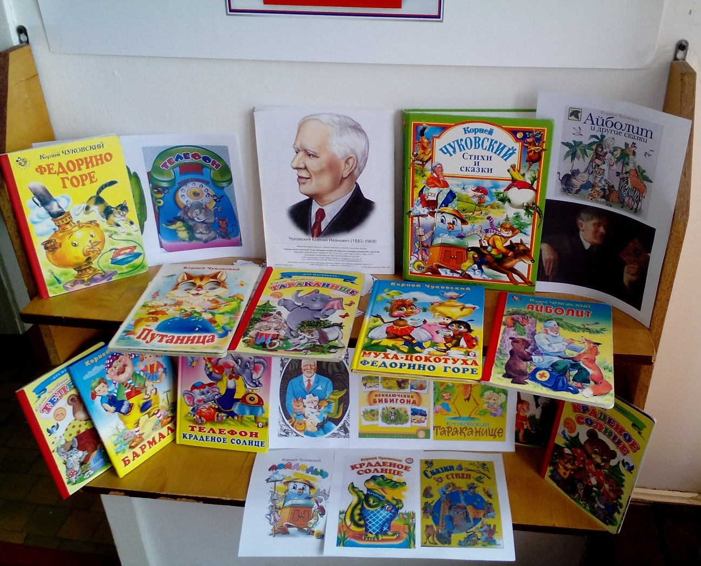
Акция «Подари книгу группе»

Slide 12
Памятка для родителей «Детское чтение» - это не просто чтение
Ведущая роль принадлежит чтецу, то есть, родителю. Ребенок выступает в роли слушателя.
Это дает возможность родителю:
- контролировать процесс чтения: соблюдать ритм, варьировать текст, делая его более доступным;
- ярко и выразительно подавать материал;
- следить за реакцией детской аудитории.
Чтение – процесс творческий. Результат такого творчества зачастую не материален, но имеет огромную ценность. Текст требует не просто механически произносить, но и обыгрывать, не торопиться, создавать голосом образы героев произведения. Это только на первый взгляд кажется легким. На самом деле, как показывает опыт некоторых родителей, буквально через страницу ребенка начинает одолевать сон, или, как минимум, зевота (ну, конечно, книжка-то детская), и бороться с ней практически невозможно. Правда, случается это преимущественно как еще одна назойливая и скучная обязанность. Значит, можно с уверенностью сказать: для того, чтобы чтение стало радостью, важен настрой не только ребенка, но и взрослого как чтеца.
Родитель должен быть готов реагировать на внезапно возникшие по ходу текста вопросы, комментарии, а также такие проявления своего отношения к прочитанному, как плач, смех, протест против изложенного в тексте хода событий.
Малыш очень любит слушать, когда ему читают! И если вы не будете жалеть времени и сил для общения с ребенком при помощи художественной литературы, он будет развиваться своевременно и разносторонне.
Читайте детям как можно больше и чаще! Это обогатит не только ребенка, но и вас.

Slide 13
Памятки
Брошюре
Памятка для родителей «Детское чтение» - это не просто чтение
Что делать при отсутствии у ребёнка интереса к чтению
«Развиваем речь детей»
Детки в «ТЕЛЕКЛЕТКЕ»
Ребенок и компьютер

Slide 14
Анкеты
Консультация
Анкета для родителей «Книга дома»
Анкета для родителей «Сказка в жизни вашего ребенка»
Анкета для родителей по развитию речи ребенка
Анкета для родителей «Чтение художественной литературы»
Консультация для родителей по чтению художественной литературы в средней группе
Ребенок и телевизор

Slide 15
Викторина Страна «Чукандия»
Биография К.и.Чуковского
Путешествие по сказкам «Сказка начинается – а как она называется?»
Доскажи словечко
«Угадай героя сказки»
Игровое задание «Собери картинку»

Slide 16
Что делать при отсутствии у ребёнка интереса к чтению.
Если Вы всерьёз обеспокоены недостаточно заинтересованным отношением ребёнком к чтению, Вам могут пригодиться следующие советы:
Наслаждайтесь чтением сами и выработайте у детей отношение к чтению как к удовольствию.
Прививайте ребенку интерес к чтению с раннего детства.
Пусть дети видят, как вы сами читаете с удовольствием: цитируйте, смейтесь, заучивайте отрывки, делитесь прочитанным и т. п.
Показывайте, что вы цените чтение: покупайте книги, дарите их сами и получайте в качестве подарков.
Пусть дети сами выбирают себе книги и журналы. Покупая книги, выбирайте яркие по оформлению и интересные по содержанию.
На видном месте дома повесьте список, где будет отражён прогресс ребёнка в чтении (сколько книг прочитано и за какой срок) .
Выделите дома специальное место для чтения.
В доме должна быть детская библиотечка.
Покупайте по возможности книги полюбившихся ребенку авторов, собирайте его личную библиотеку.
Рассказывайте ребенку об авторе прочитанной книги.
Собирайте книги на темы, которые вдохновят детей ещё что-то прочитать об этом (например, книги о динозаврах или космических путешествий) .

Slide 17
Предложите детям до и после просмотра фильма прочитать книгу, по которой составлен фильм.
По очереди читайте друг другу рассказы или смешные истории.
Обсуждайте прочитанную детскую книгу среди членов своей семьи. Устраивайте дома дискуссии по прочитанным книгам.
поощряйте дружбу ребёнка с детьми, которые любят читать.
Разгадывайте с детьми кроссворды и дарите их им.
Поощряйте чтение детьми вслух, когда это только возможно, чтобы развивать их навык и уверенность в себе.
Почаще спрашивайте мнение детей о книгах, которые они читают.
Поощряйте чтение любых материалов периодической печати.
Детям лучше читать короткие рассказы, а не большие произведения: тогда у них появляется ощущение законченности и удовлетворения.
Если вы читаете ребенку книгу, старайтесь прервать чтение на самом увлекательном эпизоде.
Вспоминая с ребенком содержание ранее прочитанного, намеренно его искажайте, чтобы проверить, как он запомнил прочитанный текст.
Рекомендуйте ребенку книги своего детства, делитесь своими детскими впечатлениями от чтения той или иной книги, сопоставляйте ваши и его впечатления.
Пуст дети читают каждый вечер (перед тем как уснуть)
Систематически читайте ребенку. Это сформирует у него привычку ежедневного общения с книгой.

